Slide 1
Sistema de gerenciamento
Manual base
Versão 0.0.1a

Slide 2
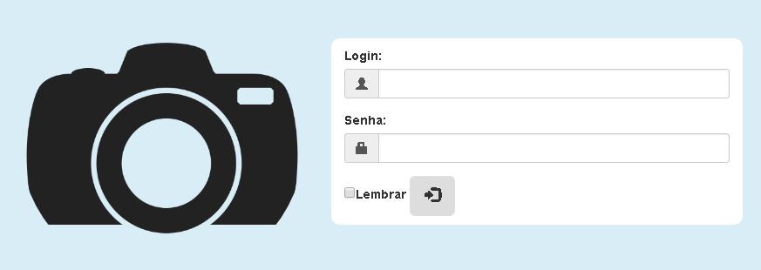
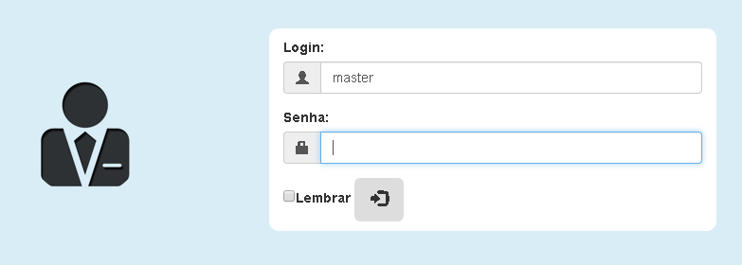
Login de usuários
Sem nome de usuário inserido
Ao acessar a página do sistema, será necessário inserir o nome de usuário e a senha pessoal para acessar as informações do sistema.
Ao Inserir o nome de usuário, o sistema vai buscar a foto do usuário para verificar se o usuário digitado está correto.
Após digitado o nome de usuário

Slide 3
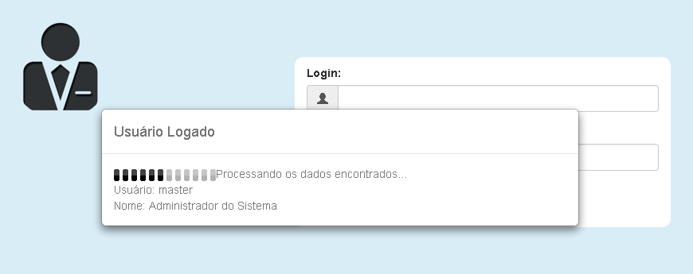
Acessando a interface do sistema
Ao digitar a senha, o sistema será recarregado e mostrar o alerta de usuário logado.

Slide 4
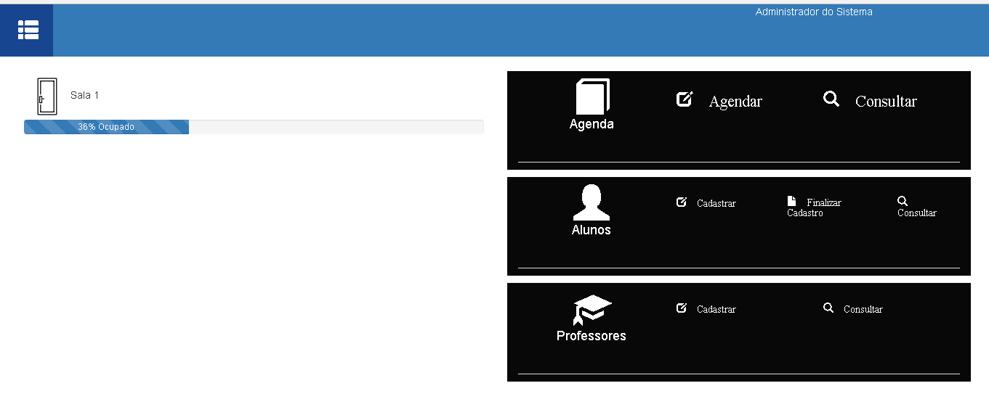
Página inicial do sistema

Slide 5
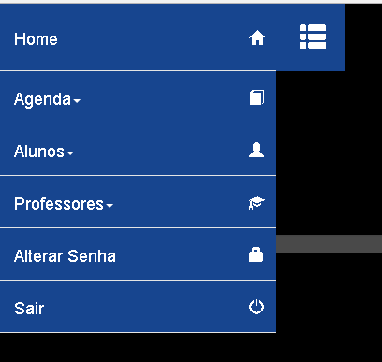
Menu do sistema
Das opções ao lado estão disponíveis apenas Agenda e Alunos.

Slide 6
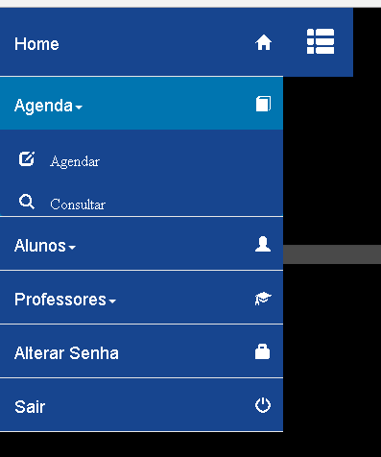
Menu agenda acionado
Na opção agendar, será direcionado para cadastrar o agendamento de aula para alunos.
Na opção Consultar, será direcionado para todos os agendamentos por dia.

Slide 7
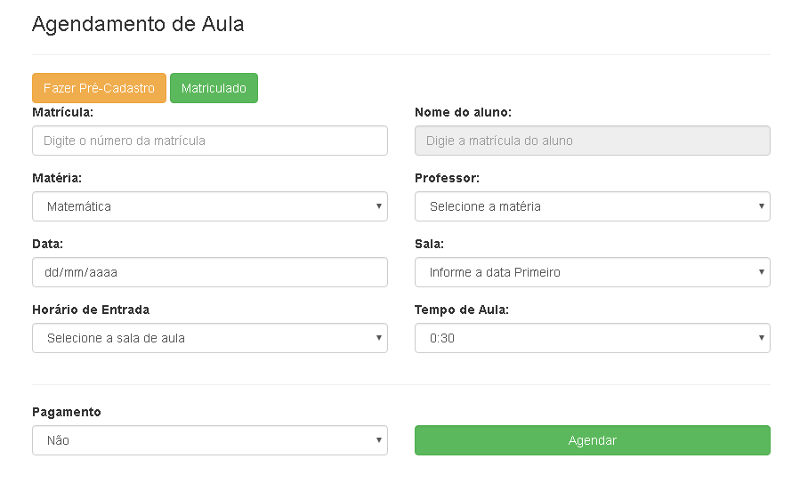
Opção agendar selecionada
Basta Inserir o número da matrícula
e o nome será exibido

Slide 8
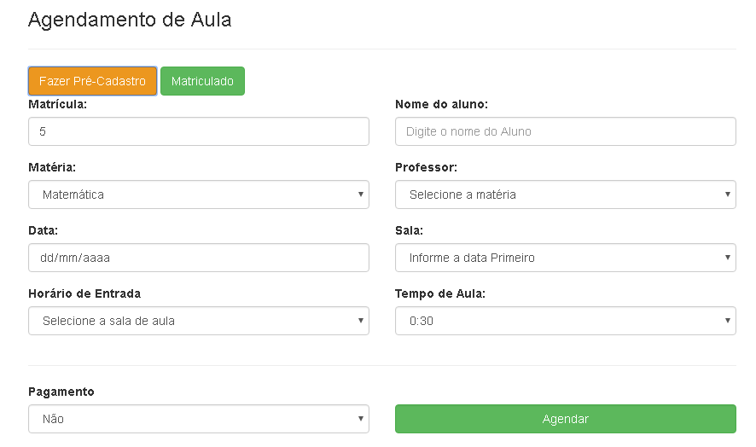
Pré-matrícula
Em Seguida, digite o nome do alulo
Ao clicar em fazer pré-cadastro
O número será buscado automaticamente

Slide 9
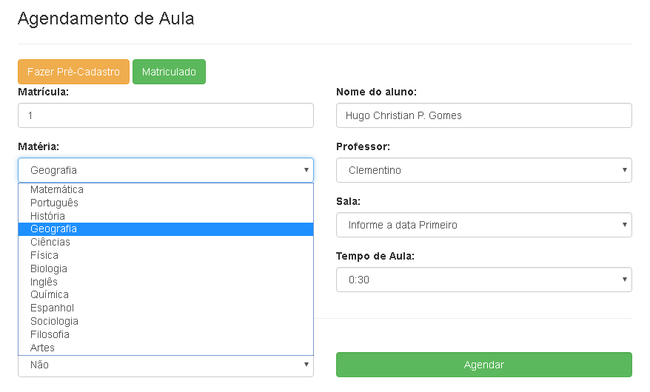
Selecione a matéria para os professores serem exibidos

Slide 10
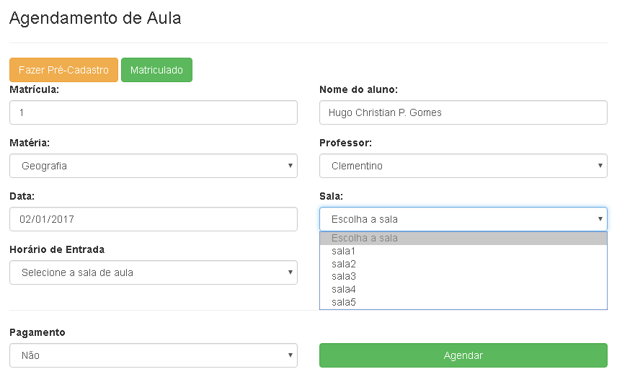
Selecione o dia da aula para exibir as salas disponíveis

Slide 11
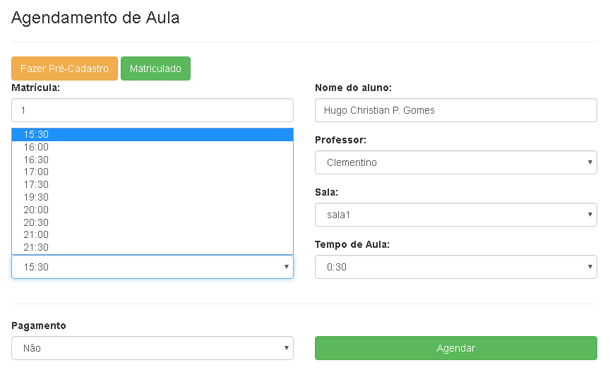
Quando a sala é selecionada, serão exibidos os horários disponíveis

Slide 12
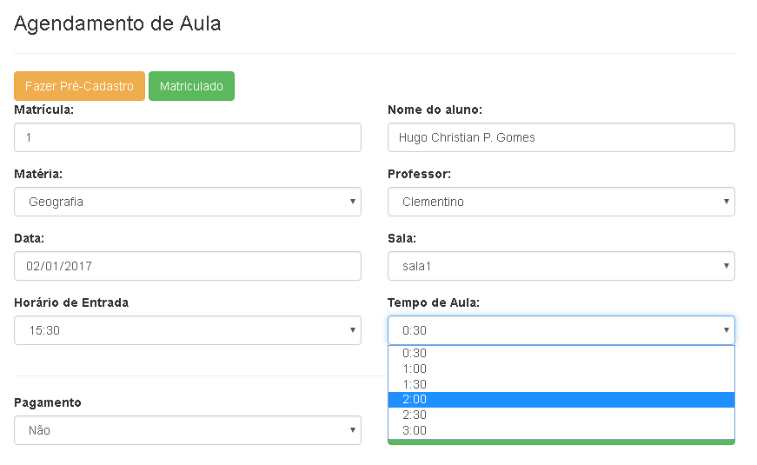
É necessário determinar um tempo de aula para fazer o agendamento e bloquear os horários da sala.
Recurso ainda não finalizado.
Futuramente, servirá para determinar como foi feito o pagamento, agora só determina se “Sim” ou “Não”

Slide 13
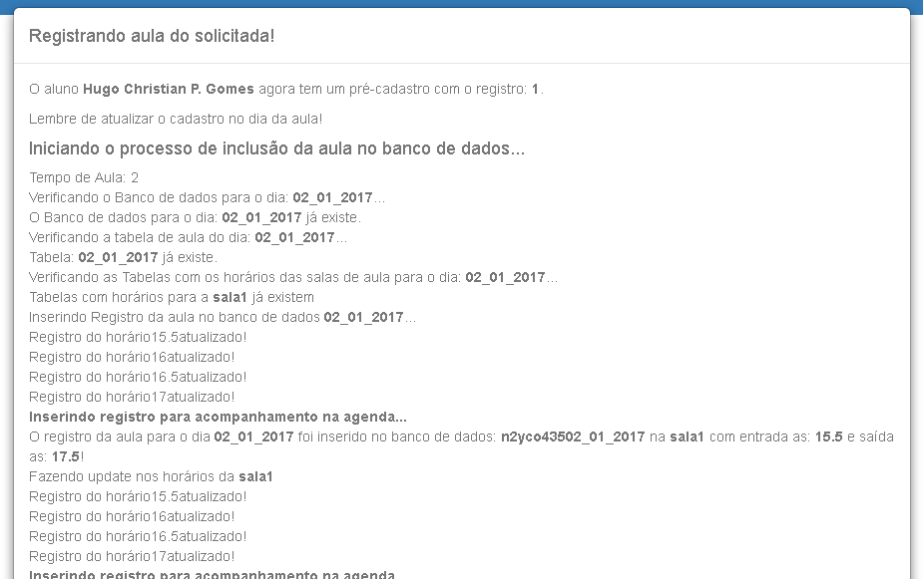
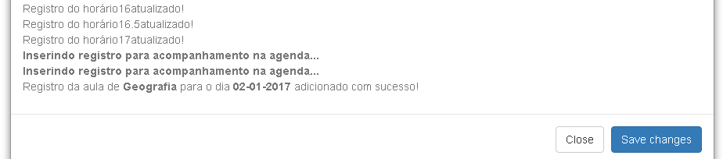
Resumo do agendamento.
A interface será modificada para ser compreendida com mais facilidade

Slide 14
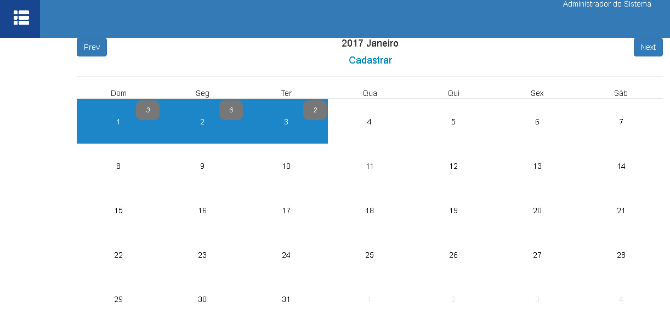
Consultar a agenda de aulas por dia – acesso livre para todos
Representa a quantidade de eventos agendados para o dia. Ao clicar, um “modal” será exibido com todos os agendamentos do dia.
Os dias da agenda que estão em “azul”, representam o dia vigente ou o dia que tem alguma aula agendada.

Slide 15
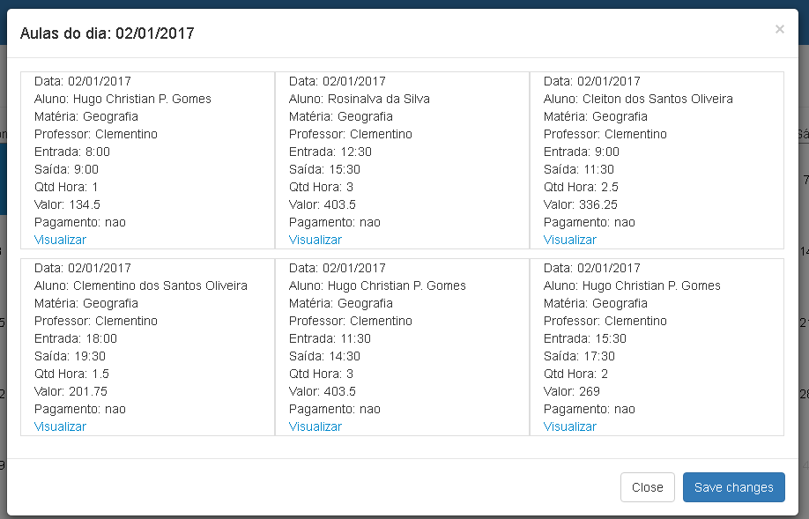
Cada um dos agendamentos realizados. Em seguida, a opção será criada, ainda não está disponível

